Slide 1
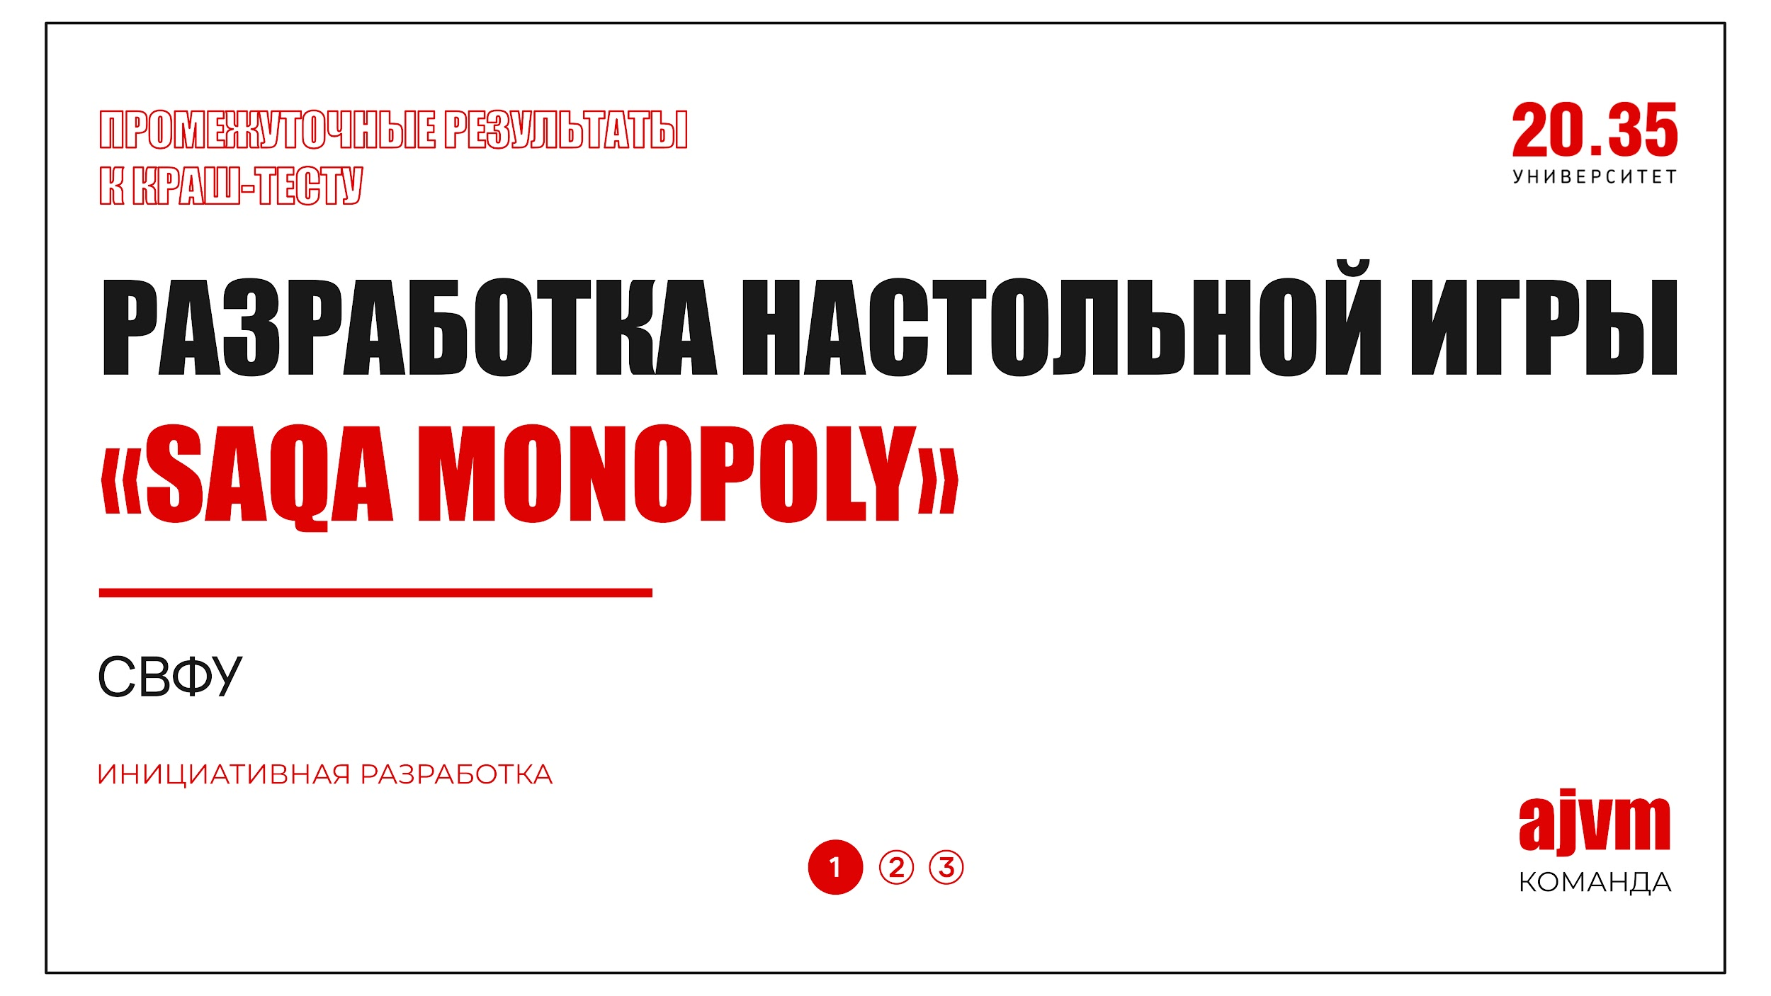
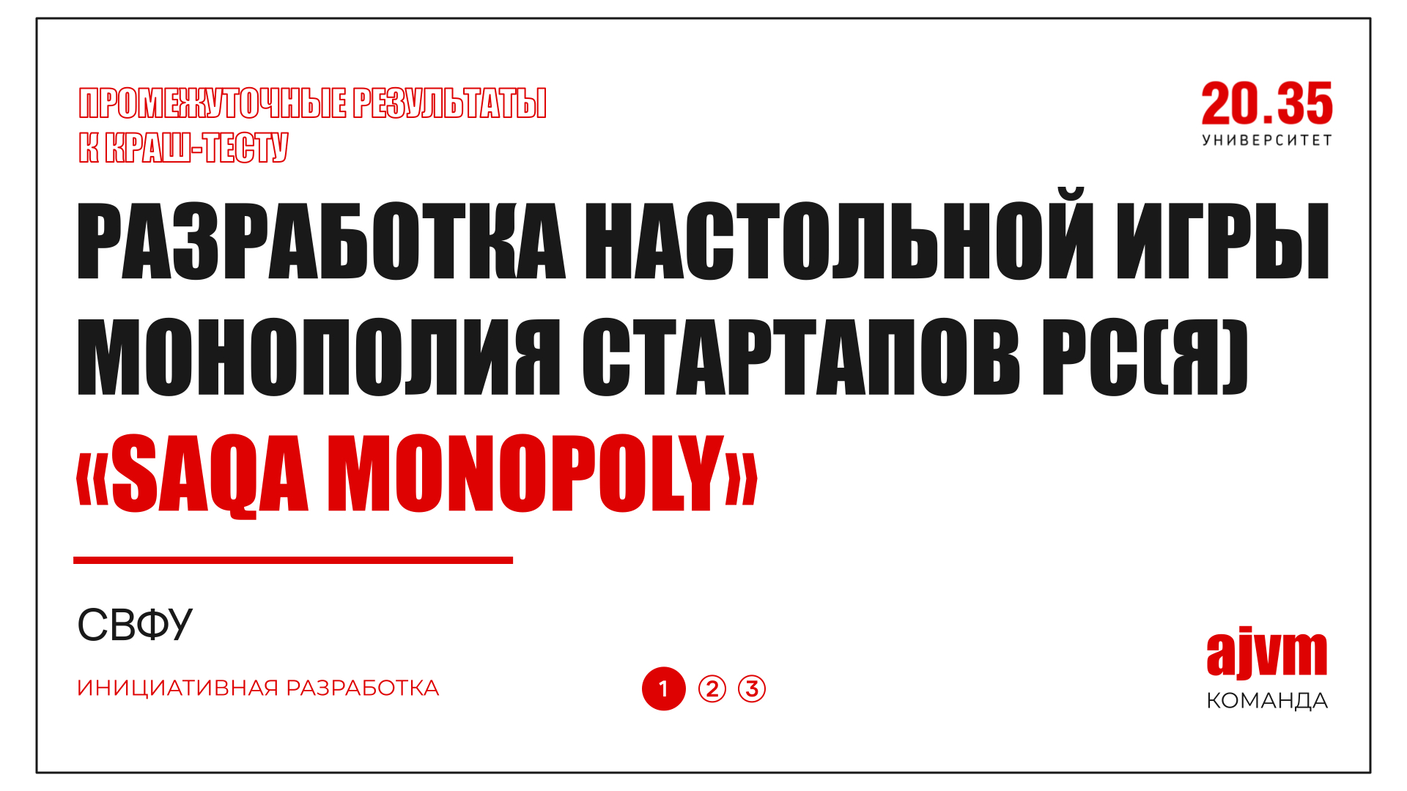
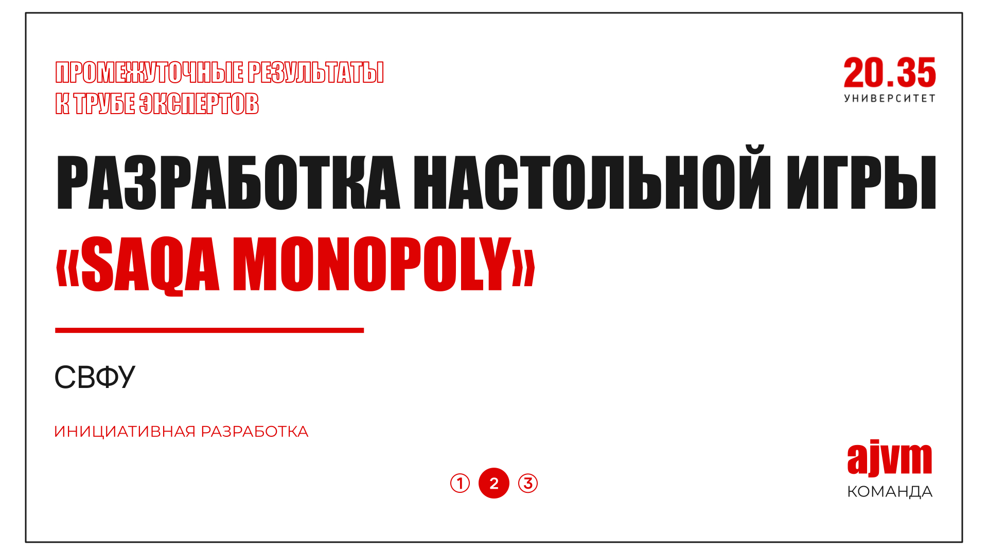

Slide 2
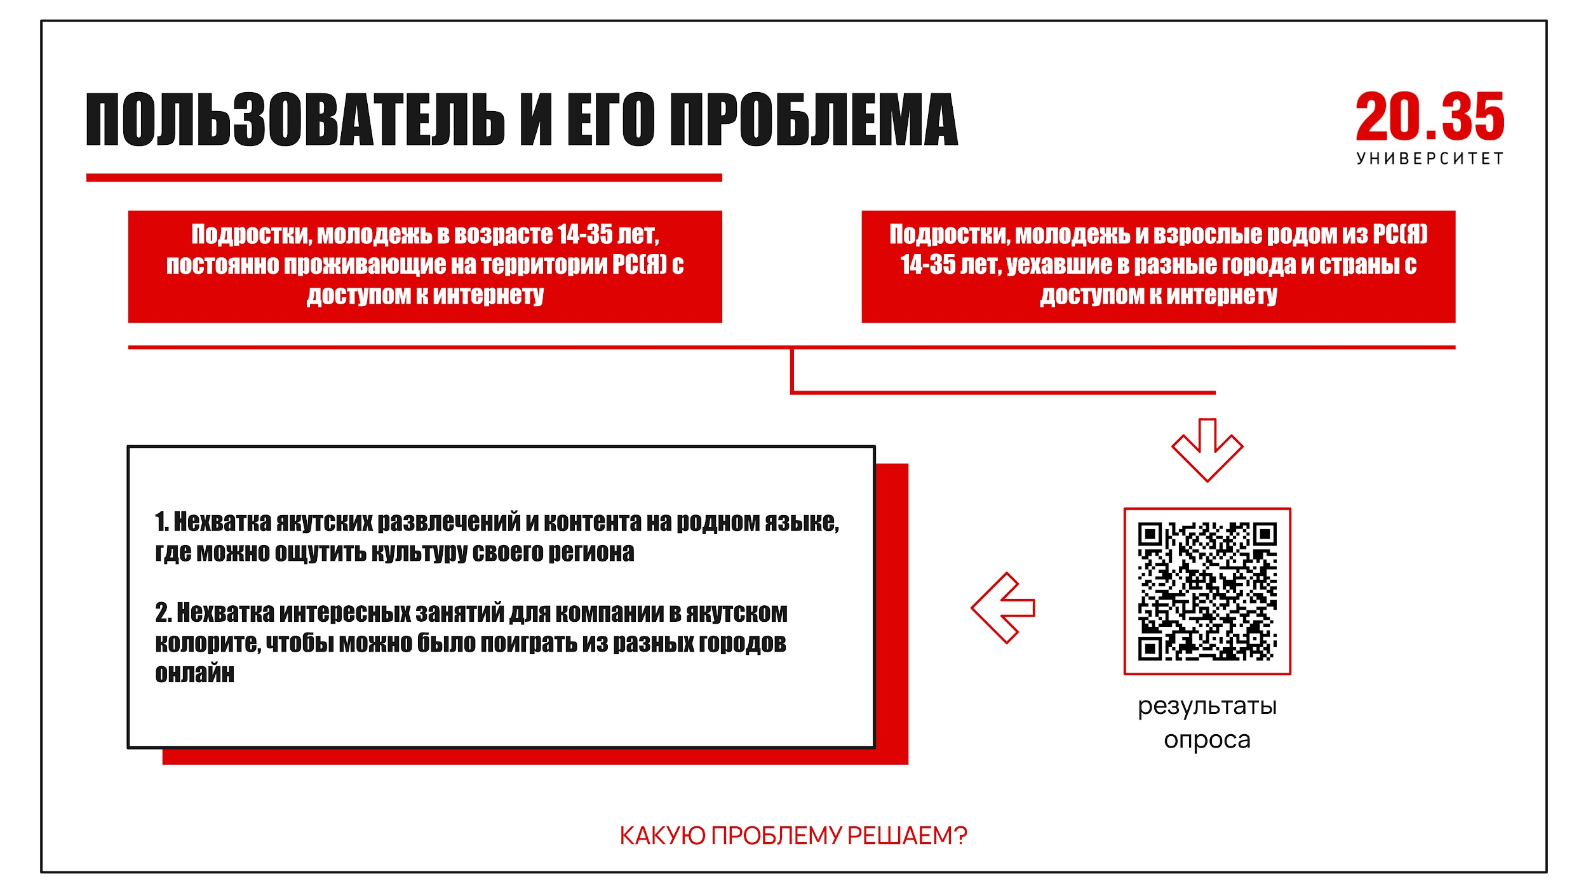
Пользователь и его проблема
Объединить ЦА и Проблему в один слайд, стейкхолдеров можно не вписывать. Результаты опроса оставить.

Slide 3
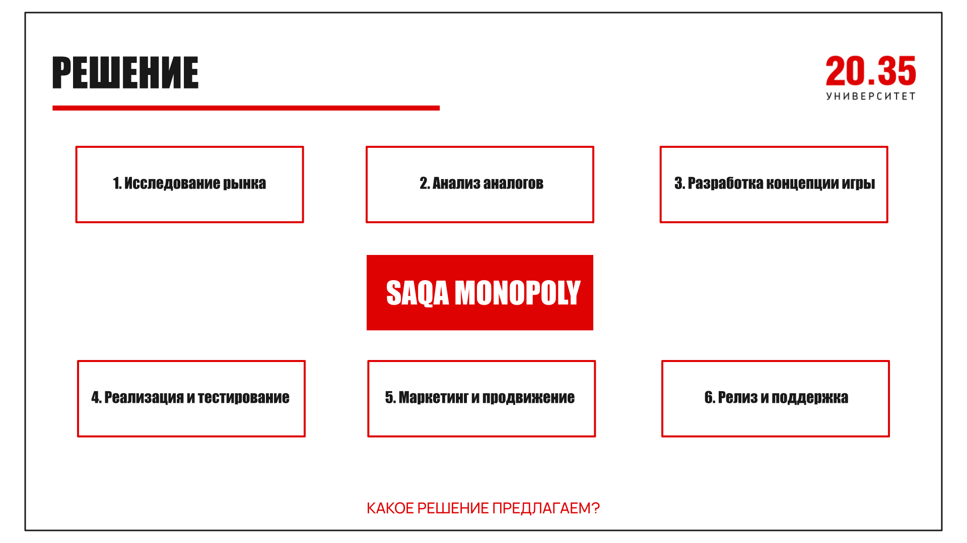
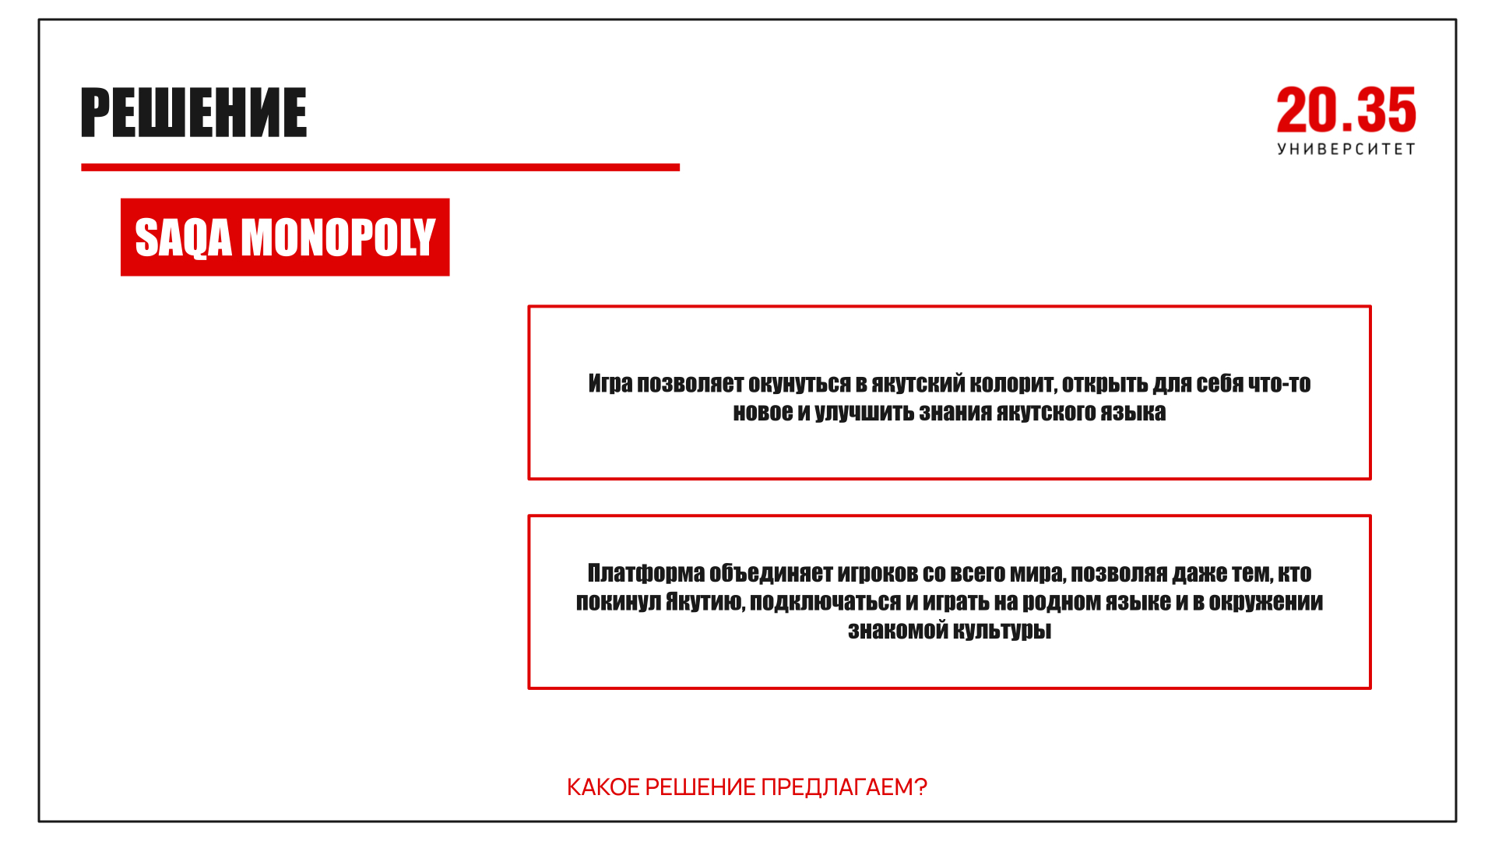
Решение
Онлайн настольная игра, адаптированная по якутскую тематику.
Исследование рынка
Анализ конкурентов и аналогов
Разработка концепции игры
Реализация
Тестирование
Маркетинг и продвижение
Релиз и поддержка

Slide 4
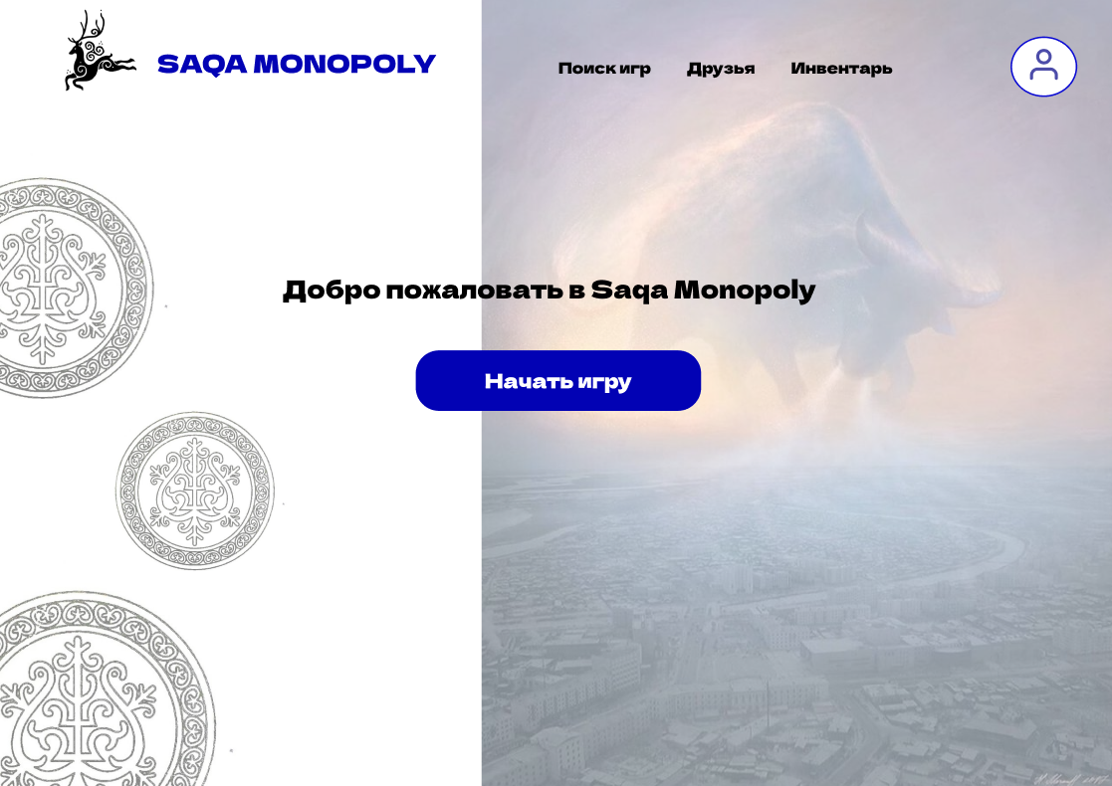

Slide 5
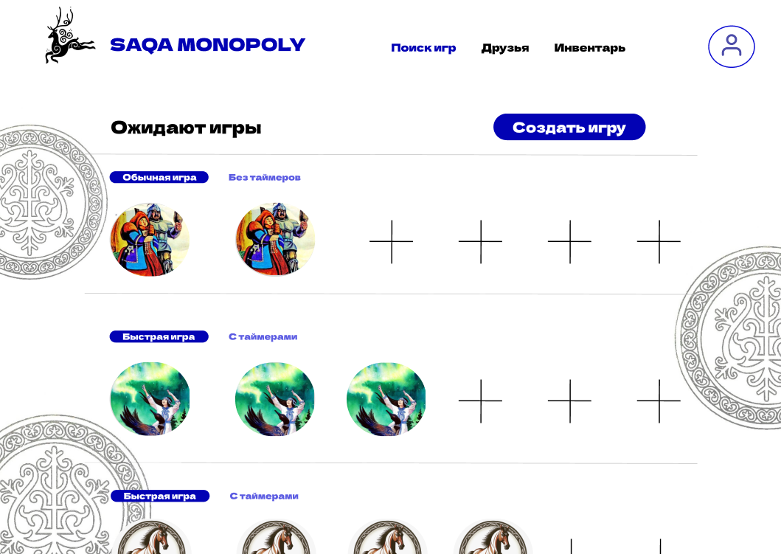

Slide 6
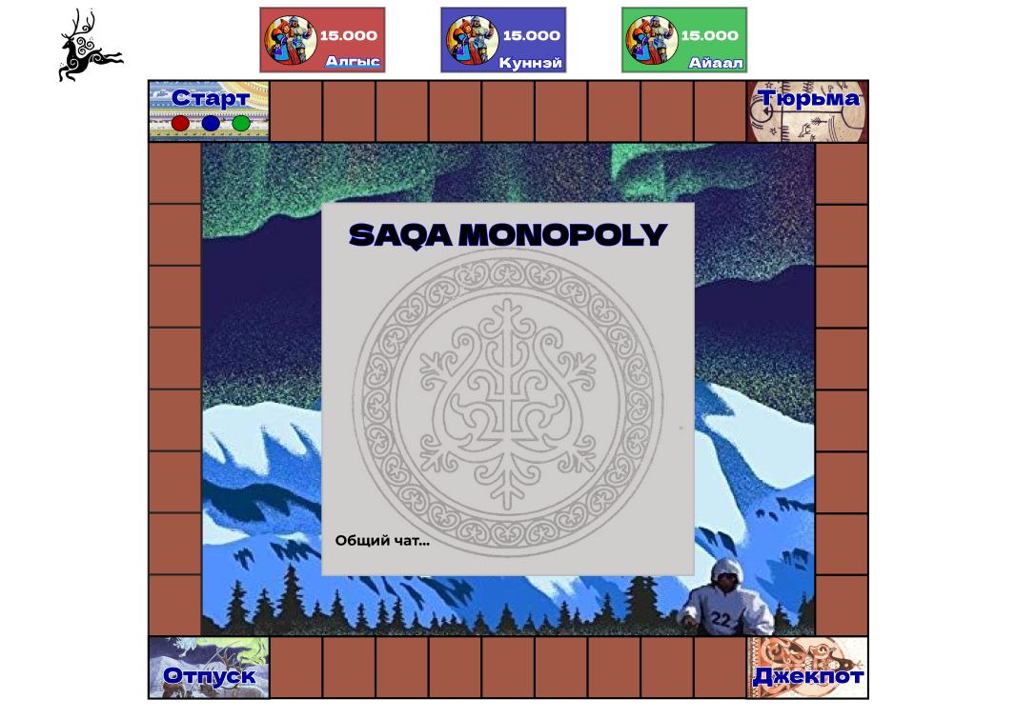

Slide 7
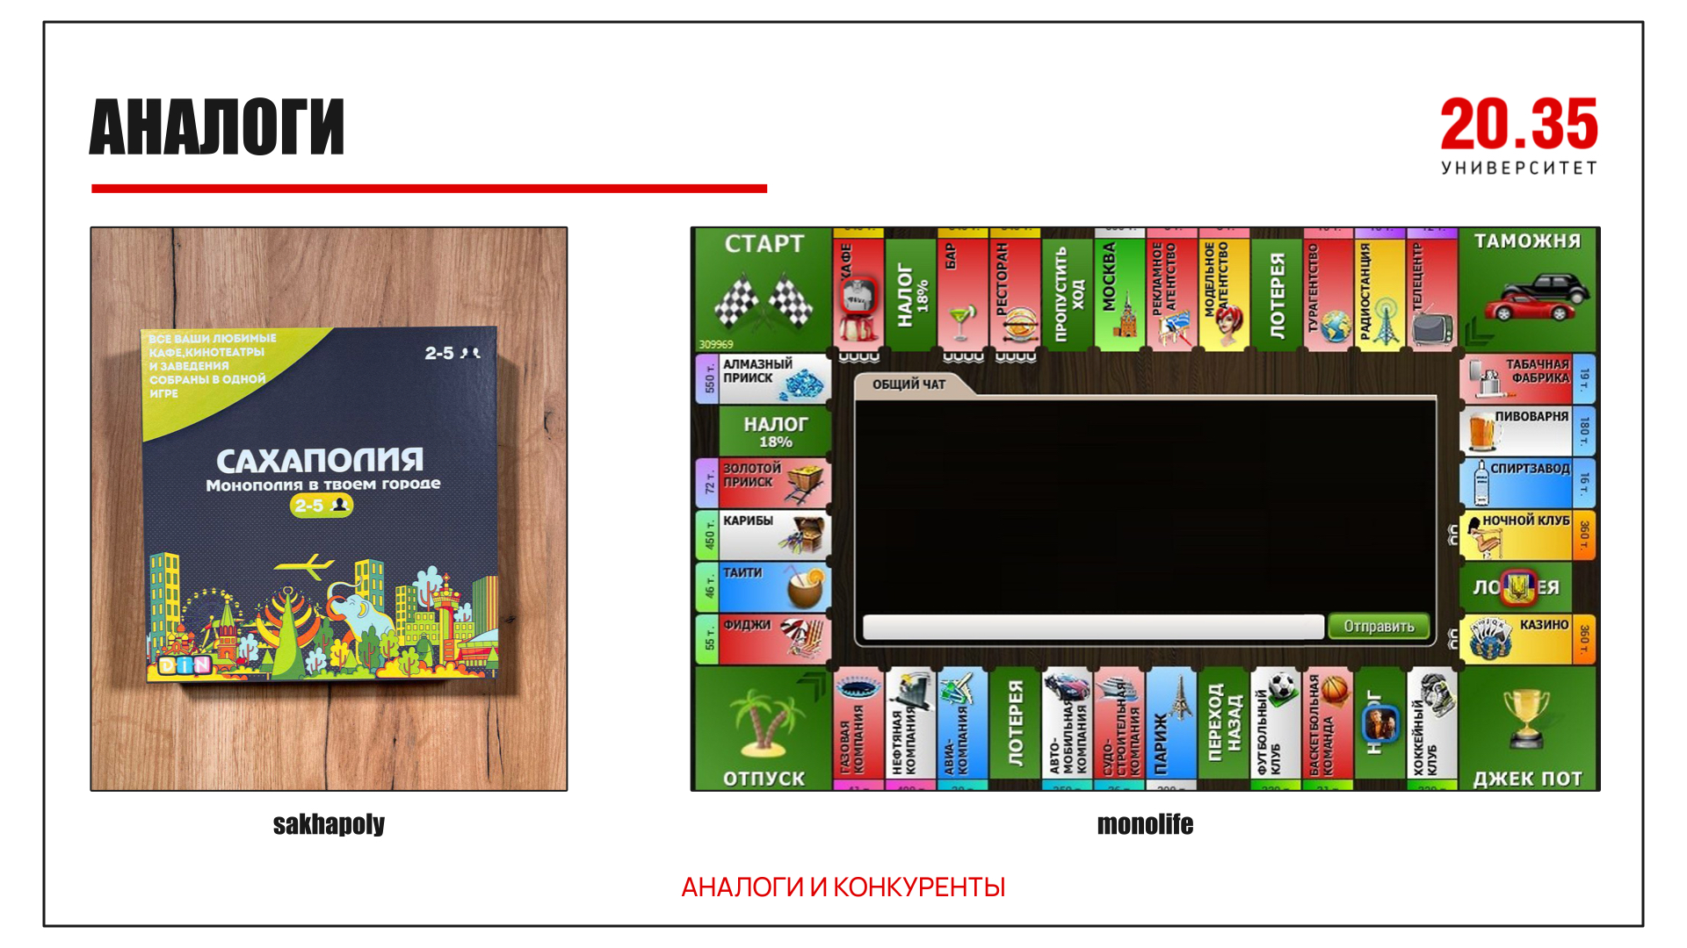
Аналоги
Сахаполия
monolife.ru

Slide 8
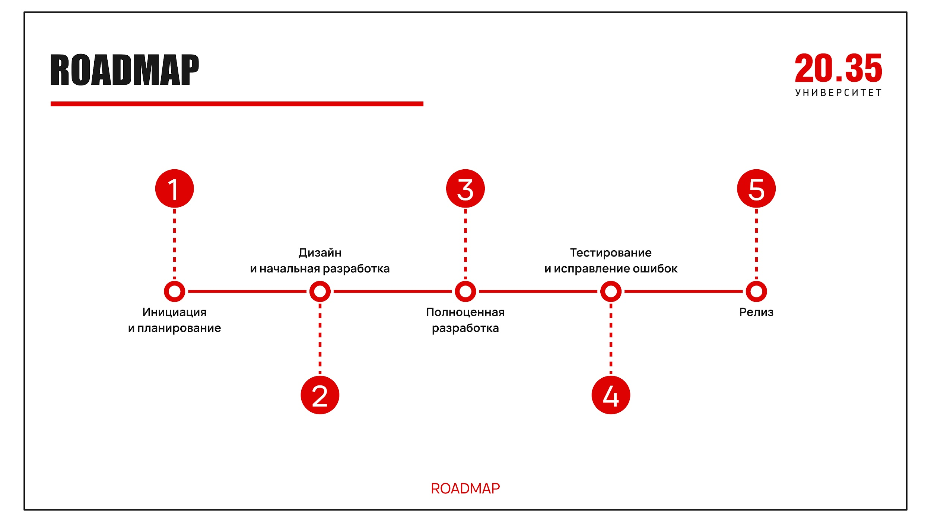
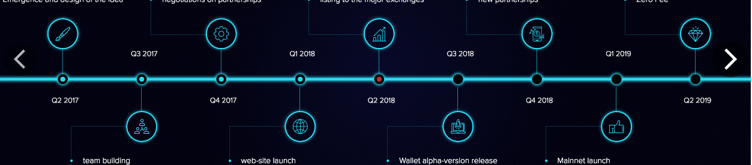
Roadmap
1 точка - Инициация и планирование
2 точка - Дизайн и начальная разработка
3 точка - Полноценная разработка
4 точка - Тестирование и исправление ошибок
5 точка - Релиз
Cделай типа такой временной линии

Slide 9
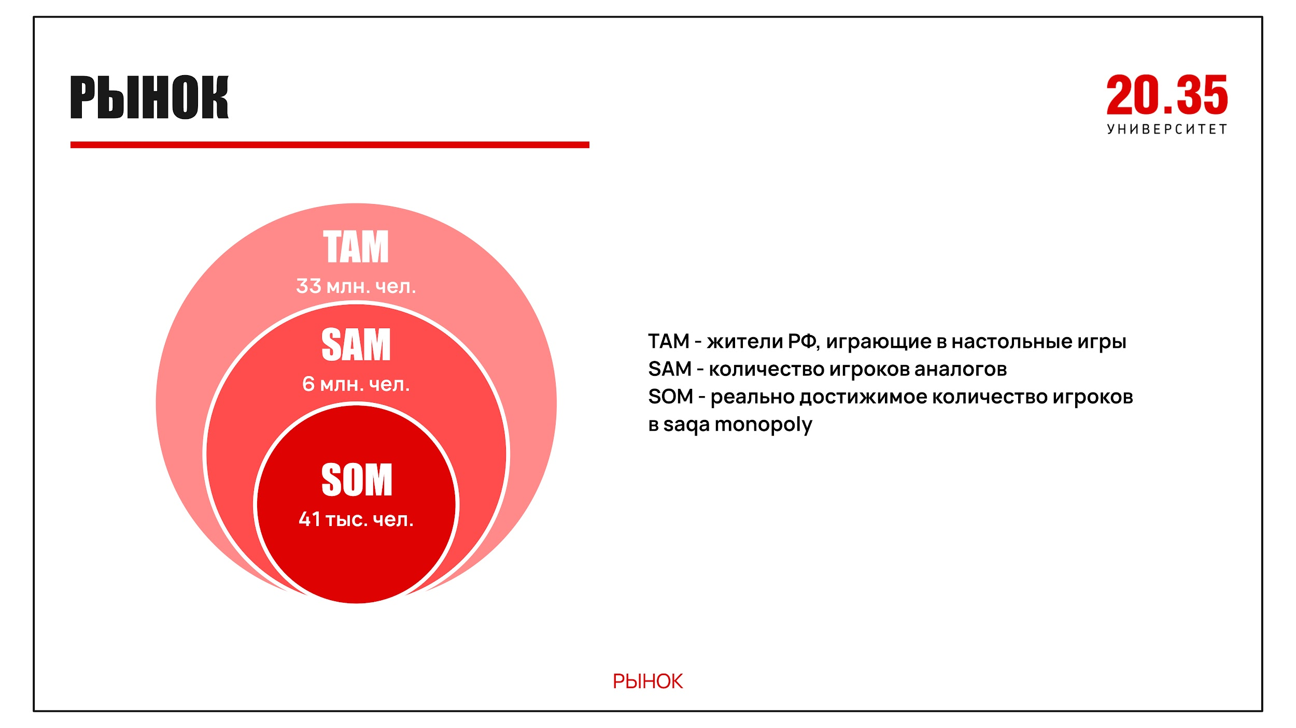
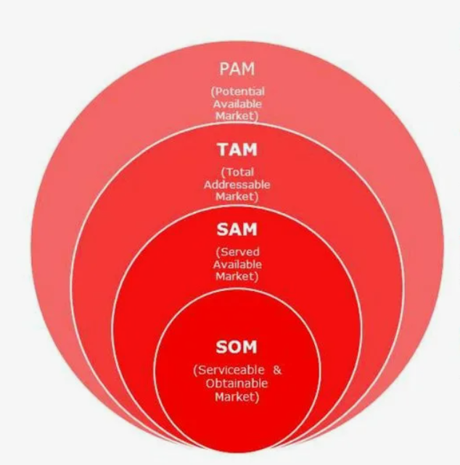
Рынок
оформи плиз как на картинке и справа текст:
TAM - жители РФ, играющие в настольные игры
SAM - количество игроков аналогов
SOM - реально достижимое количество игроков в saqa monopoly
TAM - 33 млн. человек
SAM - 6 млн. человек
SOM - 41 тыс. человек

Slide 10
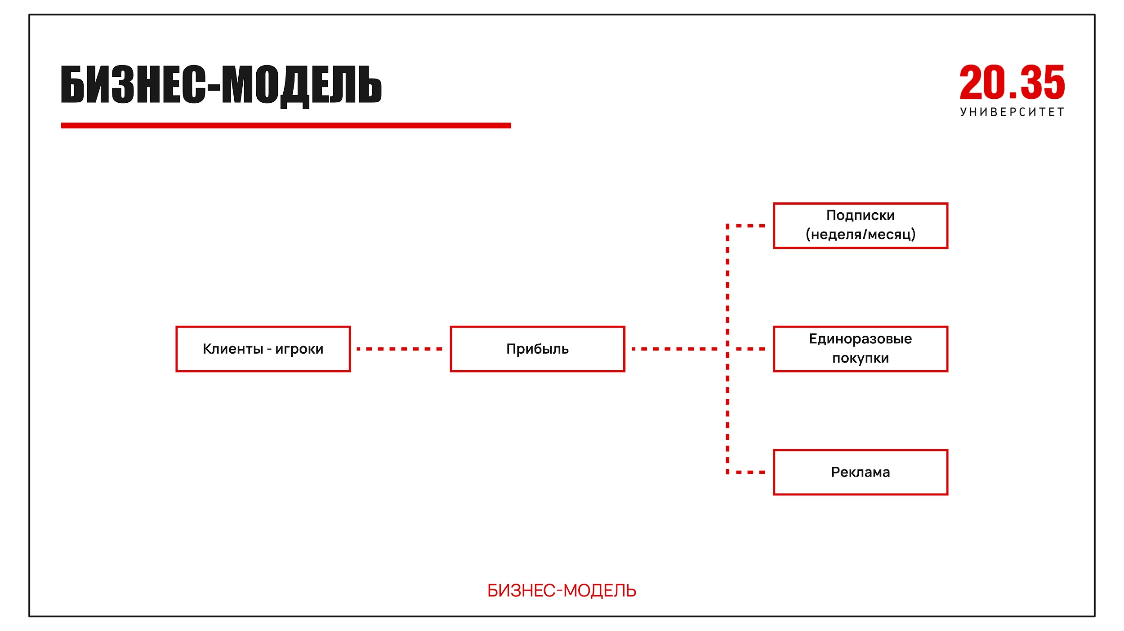
Бизнес-модель
Клиенты - игроки
Прибыль -
  подписки (недельные, месячные подписки на получение дополнительных привилегий во время игры),
  единоразовые покупки (необычное оформление профиля, фишек, кубиков и т.д.),
  реклама

Slide 11
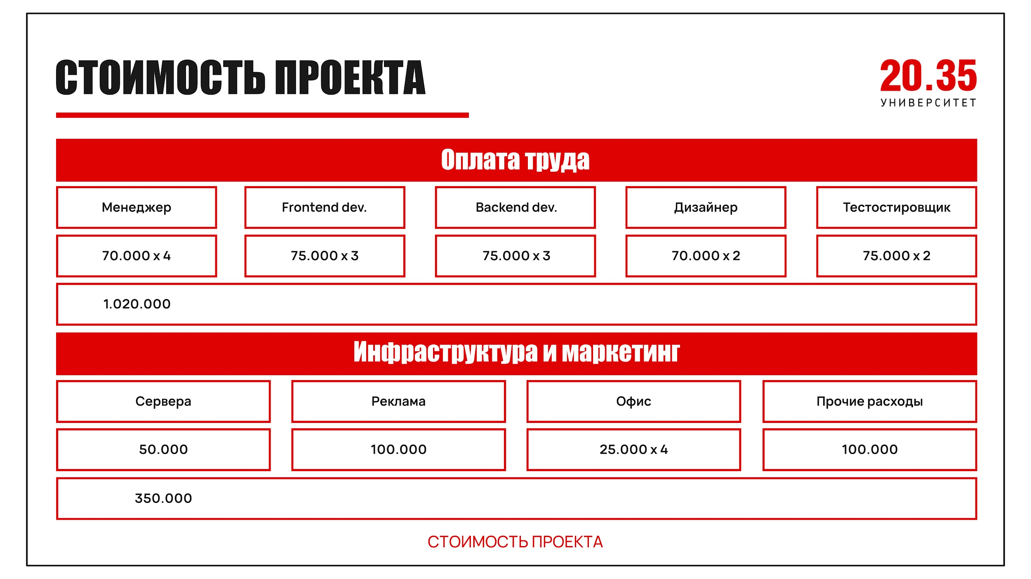
Цена проекта
Оплата труда
Инфраструктура и маркетинг
Менеджер | Frontend | Backend | Дизайнер | Тестировщик
70.000 x 4 | 75.000 x 3 | 75.000 x 3 | 70.000 x 2 | 75.000 x 2
1.020.000
Сервера | Реклама | Офис | Прочие расходы
50.000 | 100.000 | 25.000 х 4 | 100.000
350.000

Slide 12
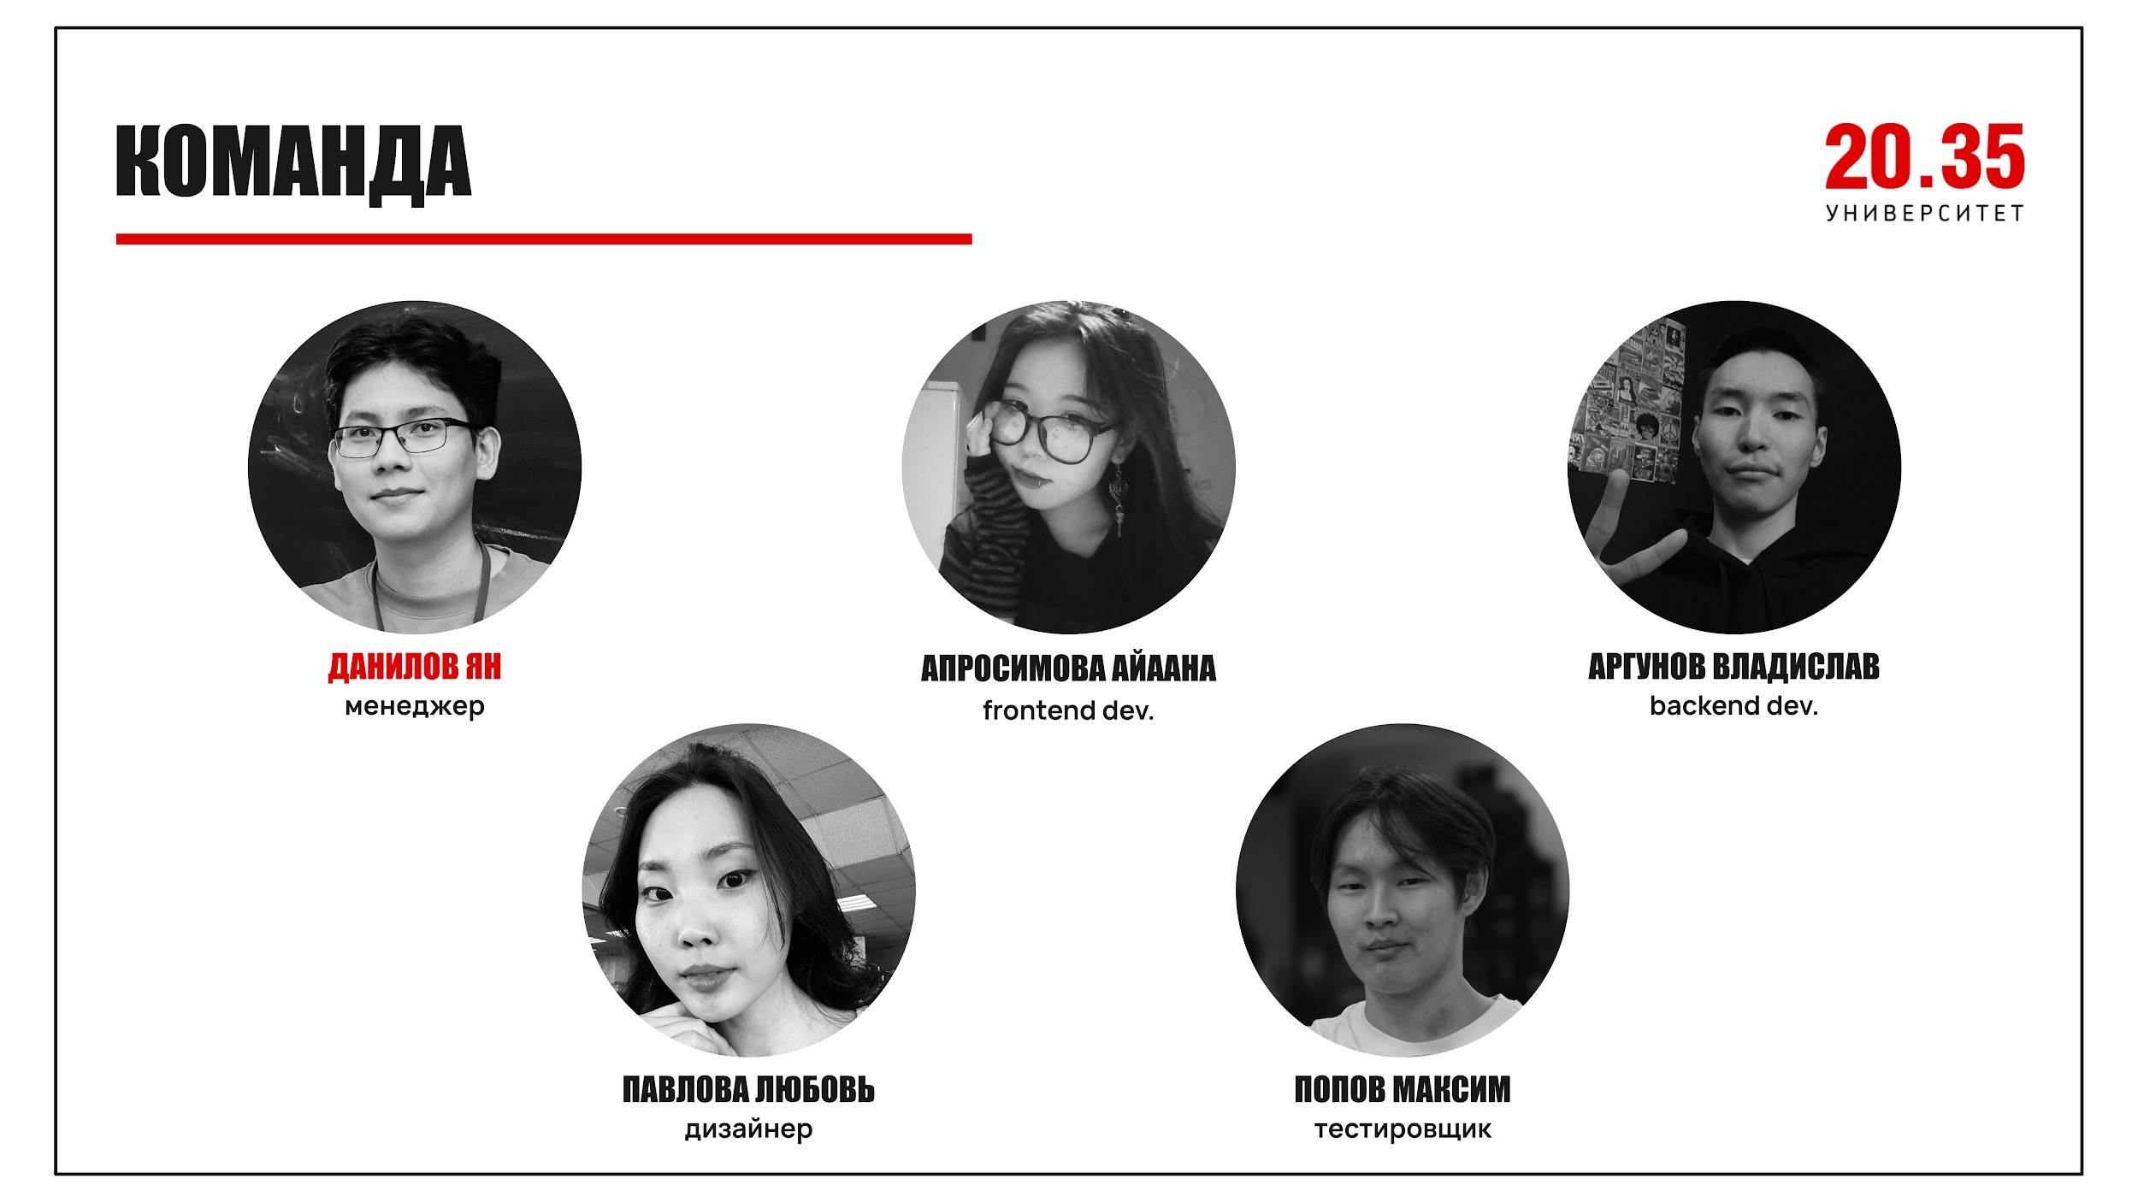
Команда

